Slide 1
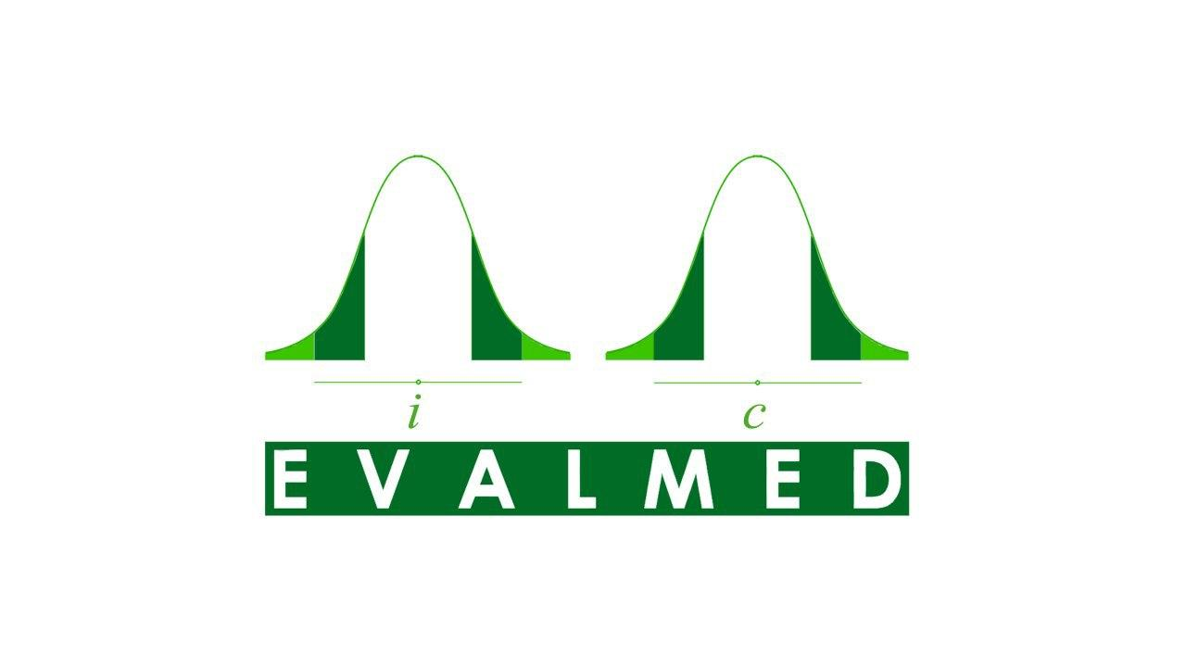
Clases de coincidencias de interés para las Evaluaciones de Pruebas Diagnósticas (y tablas o esquemas pronósticos)

Slide 2
La coincidencia puede estudiarse como:
1. La relación de semejanza entre un referente de objetividad y la subjetividad de un observador, y éste es el ámbito de la Sensibilidad y Especificidad.
2. La relación de semejanza entre la subjetividad del observador A con la subjetividad del observador B, cuando no hay un referente de objetividad, y éste es el ámbito de la concordancia, conformidad y la obediencia.
a) Concordancia, cuando los observadores coinciden independientemente.
b) Conformidad, cuando un observador nuevo se abduce por la mayoría, como en los experimentos de conformidad con el grupo de Solomon Asch desde 1951. La conformidad con el grupo es un determinante social muy fuerte, y por eso decimos que hay dependencia psico-social. http://evalmed.es/2013/07/04/la-conformidad-con-el-grupo/
c) Obediencia, cuando el observador acepta y no rechaza las órdenes del que considera como autoridad, como en el experimento de obediencia a la autoridad de Stanley Milgram en 1962. La obediencia es un determinante social muy fuerte, y por eso decimos que hay dependencia psico-social. http://evalmed.es/2013/02/02/obediencia-a-la-autoridad-el-experimento-de-stanley-milgram/
La autoridad a la que se refiere Milgram no tiene un poder coercitivo directo sobre el obediente (auctoritas). Si la vinculación está en función del poder coercitivo omnímodo del superior, la denominamos autoritarismo coercitivo (potestas).

Slide 3
La relación de semejanza entre un referente de objetividad y la subjetividad de un observador:

Slide 4
La relación de semejanza entre un referente de objetividad y la subjetividad de un observador:

Slide 5
La coincidencia entre la subjetividad de un observador A y la subjetividad de un observador B:

